Slide 1
Применение российских ТИМ как составляющей рынка отечественного ПО 2024
ОТЧЕТ ПО МАРКЕТИНГОВОМУ ИССЛЕДОВАНИЮ
CSDEV.RU/+7 (495) 069-44-44

Slide 2
Оглавление
ВВЕДЕНИЕ ………………………………………………………………………………………………………………………………………………………………………………………………………….…..
ГЛАВА 1. ОБЩАЯ ХАРАКТЕРИСТИКА РОССИЙСКИХ ТИМ-РЕШЕНИЙ НА РОССИЙСКОМ РЫНКЕ …………………………………………………...................
1.1. Отечественные ТИМ-решения: понятие и сущность ……………………………………………………………………………………………………………………………………………
1.2. Отечественный рынок ТИМ/BIM-решений …………………………………………………………………………………………………………………………………………………………
ГЛАВА 2. АНАЛИЗ И ОЦЕНКА РЕЗУЛЬТАТОВ ИССЛЕДОВАНИЯ ……………………………………………………………………………………………………………………….. 2.1. Предпосылки к проведению исследования ………………………………………………………………………………………………………………………………………………….......
2.2. Количественные и качественные показатели состава аудитории респондентов ………………………………………………………………………………………………….
2.3. Использование российского ПО ………………………………………………………………………………………………………………………………………………………………………….
2.3.1. Классы и количество используемых российских программных продуктов ………………………………………………………………………………………………………..
2.3.2. Использование конкретных программных продуктов, их комплексное применение и способы интеграции ………………………………………………………
2.3.3. Удовлетворенность при использовании отечественного ПО и направления его улучшения …………………………………………………………………………….
2.4. Использование зарубежного ПО ………………………………………………………………………………………………………………………………………………………………………..
2.4.1. Причины неиспользования российского ПО/использования зарубежного …………………………………………………………………………………………………… 2.4.1.1. Слишком дорогие либо отсутствующие российские продукты, необходимые компаниям, применяющим импортное ПО ………………………....
2.5. Состояние рынка отечественного программного обеспечения, по оценке респондентов ..……………………………………………………………………………………
2.6. Наиболее эффективные меры поддержки развития рынка российского программного обеспечения, по мнению респондентов ……………………………
2.7. Выводы ……………………………………………………………………………………………………………………………………………………………………………………………………………..
2.7.1. Общая оценка результатов исследования ……………………………………………………………………………………………………………………………………………………….
2.7.2. Основные результаты исследования ……………………………………………………………………………………………………………………………………………………………….
2.7.3. Возможные стратегические направления развития …………………………………………………………………………………………………………………………………………
ЗАКЛЮЧЕНИЕ ………………………………………………………………………………………………………………………………………………………………………………………………………..
БИБЛИОГРАФИЧЕСКИЙ СПИСОК …………………………………………………………………………………………………………………………………………………………………………. ПРИЛОЖЕНИЕ ………………………………………………………………………………………………………………………………………………………………………………………………………..
3
6 6
7 9 9 10 11 13 15
17 19 19 20 21 24 26 26 26 27 28
29
31
CSDEV.RU

Slide 3
ВВЕДЕНИЕ
Актуальность. Цифровизация является ключевым фактором, влияющим на экономическую стратегию России и ее технологический суверенитет. Этот процесс открывает новые перспективы для страны в области международных отношений и позиционирования на мировой арене. В контексте развития технологий особое внимание уделяется прогрессивному импортозамещению, импортоулучшению и инициативам в сфере программного обеспечения. Эти аспекты требуют регулярного мониторинга и экспертной оценки для эффективного формирования государственных программ и нормативных документов, направленных на развитие цифровых технологий.
Особую актуальность приобретает вопрос внедрения отечественных технологий информационного моделирования и автоматизации промышленных процессов в России. Это определяется уходом иностранных вендоров, стратегией цифровизации экономики, трансформацией отдельных отраслей и укреплением международного сотрудничества.
ВАЖНЫМИ СТИМУЛАМИ ДЛЯ ИНТЕГРАЦИИ ЭТИХ ТЕХНОЛОГИЙ В ПРОИЗВОДСТВО ЯВЛЯЮТСЯ СЛЕДУЮЩИЕ ДОКУМЕНТЫ
Указ Президента Российской Федерации № 204 «О национальных целях и стратегических задачах развития Российской Федерации на период до 2024 года».
Постановление Правительства Российской Федерации № 234 «О системе управления реализацией национальной программы «Цифровая экономика Российской Федерации».
Указ Президента РФ № 166 «О мерах по обеспечению технологической независимости и безопасности критической информационной инфраструктуры Российской Федерации».
Постановление Правительства РФ № 331 и дополняющее его Постановление Правительства, касающееся обязательного применения информационного моделирования в проектировании и строительстве государственных объектов.
CSDEV.RU

Slide 4
ВВЕДЕНИЕ
Эти документы способствуют интеграции отечественных технологий в ключевые сферы экономики. Еще один стимул – такие государственные инициативы, как создание платформы «ГосТех», которая в будущем объединит все государственные информационные системы в единую экосистему.
В настоящий момент разработчики российского программного обеспечения и технологические компании активно осуществляют проекты импортонезависимости как в части создания программного обеспечения и в аппаратной части, так и в части содействия заказчикам в реализации их проектов с помощью российских продуктов. Таким образом наращиваются объемы производства, а также ведется совершенствование разработок через тесное взаимодействие производителей и клиентов. Создание и поддержка отечественных ТИМ/BIM-технологий являются важной частью этого процесса, что обуславливает значимость и своевременность исследования маркетинговых аспектов данного рынка для компаний.
Вместе с тем, изучение явлений и факторов в среде развития российского ПО также может стать инструментом оптимизации процессов его дальнейшего развития.
Объект – российское ПО с фокусом на ТИМ-решениях.
Сроки проведения – с 17 января по 27 февраля 2024 г.
Цель исследования – подготовка рекомендаций для разработки стратегии развития программных продуктов для автоматизации управления, проектирования и информационного моделирования.
CSDEV.RU

Slide 5
ВВЕДЕНИЕ
К числу задач исследования были отнесены
Подготовка портрета потребителя отечественного ПО для бизнеса.
Выяснение причин для использования или неиспользования отечественного ПО в организации.
Выявление доли предприятий, использующих специализированное отечественное ПО для автоматизации управления и производственных процессов.
Изучение «слабых мест» и возможностей для доработки отечественных программных продуктов.
Оценка текущего состояния рынка отечественного ПО и возможностей для стимулирования его развития.
Методы исследования
Телефонный опрос по формализованной анкете с использованием технологии CATI (computer assisted telephone interview), проводимый по базе контактов, предоставленной Заказчиком исследования. Итоговый объем – 302 респондента.
Онлайн-опрос путем самозаполнения формализованной анкеты. Ссылка на онлайн-анкету размещалась профильных онлайн-ресурсах. Всего количество заполненных анкет по ссылке – 30 респондентов.
Итоговое количество заполненных анкет, переданных в обработку – 332 шт. Статус респондентов: топ-менеджмент, руководители направлений.
Основные направления исследования деятельности респондентов
Строительство.
Энергетика.
Тяжелая промышленность (в т.ч. добывающая и обрабатывающая).
Проектная и инжиниринговая деятельность.
Информационные технологии.
Образование.
Методы исследования, используемые в настоящей обобщающей работе
Общетеоретические и эмпирические, в частности – анализ теоретических и статистических материалов, сравнение, сопоставление, изучение документов и иные научные методы¹.
Практическая и теоретическая значимость исследования
Методы исследования позволяют произвести обзор количественных характеристик темы в качественной определенности.
¹ Рольбина Е.С. Маркетинговые исследования, сегментация, позиционирование: учебное пособие / Е.С. Рольбина. – Казань: Изд-во КГФЭИ, 2011, – стр. 41.
CSDEV.RU

Slide 6
ГЛАВА 1. ОБЩАЯ ХАРАКТЕРИСТИКА РОССИЙСКИХ ТИМ-РЕШЕНИЙ НА РОССИЙСКОМ РЫНКЕ
1.1. ОТЕЧЕСТВЕННЫЕ ТИМ-РЕШЕНИЯ: ПОНЯТИЕ И СУЩНОСТЬ
Технологии информационного моделирования (ТИМ, в зарубежной терминологии – BIM, Building information models) – это технология организации процессов управления жизненным циклом объекта строительства с использованием общего цифрового представления данных о физических и функциональных характеристиках объекта строительства.
Понятие ТИМ вошло в широкую практику использования в 2019 году, когда федеральный закон № 151-ФЗ внес термин «информационная модель» в Градостроительный кодекс.
ТИМ применяются для проектирования моделей объекта на всех этапах его создания. При этом 2D- и 3D-модели выступают основой для формирования необходимой документации по объекту, обеспечивают создание, сбор, накопление, обработку, контроль, хранение, представление и распространение информации.
Важной характеристикой ТИМ является возможность одновременной работы в проекте участников строительного процесса – девелоперов, застройщиков, подрядчиков, проектировщиков, представителей органов власти, надзорных органов, госэкспертизы и др. Применение ТИМ повышает эффективность достижения таких целей, как сокращение сроков согласований и достижения договоренностей по возникающим вопросам; повышение качества работ и как следствие – сокращение временных затрат и рисков, возникающих при необходимости доработок на разных этапах; повышение достоверности и доступности информации о проекте.
Таким образом, отечественные ТИМ/BIM-системы – это разработанные в РФ программные решения для создания информационной модели объекта, включая архитектурно-конструкторские, технологические, экономические и другие его составляющие.
CSDEV.RU
6

Slide 7
ГЛАВА 1. ОБЩАЯ ХАРАКТЕРИСТИКА РОССИЙСКИХ ТИМ-РЕШЕНИЙ НА РОССИЙСКОМ РЫНКЕ
1.2. ОТЕЧЕСТВЕННЫЙ РЫНОК ТИМ/BIM-РЕШЕНИЙ
В результате ухода вендоров зарубежного ПО с российского рынка образовалась ниша, годовые объемы которой в области ТИМ и PLM сегодня оцениваются примерно в 100 млрд рублей. В России сформировалась, а в последние два года и заметно усилилась разработка собственных решений. Наиболее известными в сфере создания ПО для информационного моделирования, автоматизации проектирования и управления сегодня являются такие производители, как «СиСофт Девелопмент», «Нанософт», «АСКОН», 1С, «Топоматик», «БИМПРО», «КРЕДО-ДИАЛОГ», «Витро Софт», «Кайрос инжиниринг» и др. Кроме того, крупные холдинги развивают практику внутренней разработки, что может оказывать неоднозначное влияние на становление рынка отечественного ПО.
Одним из главных факторов, определяющих дальнейшее развитие ТИМ, являются такие государственные инициативы, как ведение информационной модели объекта, обязательное с 1 июля 2024 года для участников проектов строительства с привлечением бюджетных средств, а также создание цифровой вертикальной инфраструктуры в виде государственной информационной системы обеспечения градостроительной деятельности (ГИСОГД) на уровне федерации и субъектов РФ, а также взаимодействующей с ней информационной системы управления проектами государственного заказчика в сфере строительства (ИСУП). «Мы занимаем следующую позицию: российский софт на каждую стройку», – отметил в одном из своих недавних выступлений Михаил Викторов, президент Национального объединения организаций в сфере технологий информационного моделирования (НОТИМ).
CSDEV.RU
7

Slide 8
ГЛАВА 1. ОБЩАЯ ХАРАКТЕРИСТИКА РОССИЙСКИХ ТИМ-РЕШЕНИЙ НА РОССИЙСКОМ РЫНКЕ
1.2. ОТЕЧЕСТВЕННЫЙ РЫНОК ТИМ/BIM-РЕШЕНИЙ
Вместе с тем, поскольку ТИМ являются одним из инструментов, которые современная экономика использует в целях цифровой трансформации, в качестве трендов, также влияющих на дальнейшее развитие технологий информационного моделирования, можно выделить следующие.
Цифровые двойники. Эта технология создания виртуальных копий строительных объектов становится все более распространенной и в перспективе будет активно использоваться для как для системного анализа и оптимизации работ, так и для принятия решения управления отдельными объектами либо их комплексами.
Облачные технологии. Перенос процессов информационного моделирования в облако обеспечивает непрерывное сотрудничество, доступность данных и беспрепятственный обмен информацией между участниками проекта независимо от их географического расположения.
Искусственный интеллект. ИИ становится неотъемлемой частью ТИМ, создавая такие возможности, как распознавание образов, прогнозный анализ и оптимизация. Это упрощает процессы проектирования, выявляет потенциальные проблемы и повышает эффективность работы.
Интернет вещей. Его интеграция с информационным моделированием создает новый уровень связи в строительных проектах. Датчики и «умные» устройства собирают реальные данные, обеспечивая мониторинг работ в режиме реального времени.
VR/AR-технологии. Виртуальная (VR) и дополненная (AR) реальности улучшают визуализацию и коммуникацию в ТИМ. VR позволяет пользователям погружаться в виртуальные модели, AR накладывает цифровую информацию на физическую среду.
Лазерное сканирование и 3D-печать. Эти технологии оптимизируют создание и интеграцию строительных компонентов в информационном моделировании, повышая точность и облегчая строительные процессы.
Зеленое строительство. ТИМ все чаще используются для моделирования энергопотребления и анализа, помогая архитекторам и дизайнерам создавать более устойчивые и эффективные здания.
CSDEV.RU

Slide 9
ГЛАВА 2. АНАЛИЗ И ОЦЕНКА РЕЗУЛЬТАТОВ ИССЛЕДОВАНИЯ
2.1. ПРЕДПОСЫЛКИ К ПРОВЕДЕНИЮ ИССЛЕДОВАНИЯ
Компания «СиСофт Девелопмент» более 35 лет создает продукты для рынка САПР и ТИМ в области тяжелой промышленности, промышленного и гражданского строительства. Компания является участником грантовой программы РФРИТ, в числе ее партнеров и клиентов такие гиганты, как АЛРОСА, «Транснефть», ОАК, «Газпром», «РЖД», «Росатом» и др.
С этих позиций нам очевидно, что за 2023 год и начало 2024 года динамика развития и применения отечественного программного обеспечения и в частности технологий информационного моделирования вышла на новый уровень. Об этом свидетельствует и рост запросов со стороны наших клиентов, и наращивание оборотов таких проектов, как формирование Цифровой вертикали строительной отрасли, в частности – региональных ИСУП, и усиление активности в нормативной сфере ТИМ, в становление которой «СиСофт Девелопмент» также вносит непосредственный вклад как участник ряда профильных ассоциаций и комитетов.
Мы осознаем, что дальнейшие достижения нашей компании, как и развитие формирующейся российской цифровой экосистемы, частью которой мы являемся, во многом зависят от синхронности наших действий, а также от продуктивности – создания таких решений, которые одновременно удовлетворяют и запросам отрасли, и запросам отечественных процессов цифровой трансформации. Чтобы успешно двигаться к этим целям, мы проводим множество мероприятий, направленных на взаимодействие с российским ТИМ-сообществом. Данное исследование мнений представителей промышленности и строительства – продолжение нашей системной работы в этом направлении.
CSDEV.RU
9

Slide 10
ГЛАВА 2. АНАЛИЗ И ОЦЕНКА РЕЗУЛЬТАТОВ ИССЛЕДОВАНИЯ
2.2. КОЛИЧЕСТВЕННЫЕ И КАЧЕСТВЕННЫЕ ПОКАЗАТЕЛИ СОСТАВА АУДИТОРИИ РЕСПОНДЕНТОВ
В исследовании приняли участие представители отрасли строительства, тяжелой промышленности, сферы образования. Почти половина респондентов (46,4%) представляла компании с численностью сотрудников более 100 человек (Таблица 1). Относительное большинство в выборке составили проектные организации (43,7%) (Таблица 2). Косвенно эти данные могут свидетельствовать о том, что крупные компании (обладающие ресурсами), а также проектные организации (ежедневно использующие инструменты автоматизации проектирования) являются «проводниками» российских решений, в частности, ТИМ/BIM на отечественном рынке.
Таблица 1
Таблица 2
Численность предприятий респондентов
 | Количество | %
Свыше 500 человек | 86 | 25,9%
До 50 человек | 77 | 23,2%
До 500 человек | 68 | 20,5%
До 100 человек | 50 | 15,1%
Отказ от ответа | 28 | 8,4%
Затрудняюсь ответить | 23 | 6,9%
Всего | 332 | 100,0%
Распределение респондентов по отраслям
 | Количество | %
Проектная организация | 145 | 43,7%
Тяжелая промышленность (в т.ч. добывающая и обрабатывающая) | 43 | 13,0%
Строительство | 31 | 9,3%
Энергетика | 18 | 5,4%
Инжиниринг | 9 | 2,7%
ИТ | 8 | 2,4%
Образование | 8 | 2,4%
Другое | 44 | 13,3%
Отказ от ответа | 26 | 7,8%
Всего | 332 | 100,0%
CSDEV.RU

Slide 11
ГЛАВА 2. АНАЛИЗ И ОЦЕНКА РЕЗУЛЬТАТОВ ИССЛЕДОВАНИЯ
2.3. ИСПОЛЬЗОВАНИЕ РОССИЙСКОГО ПО
Этот раздел опроса продемонстрировал, что российским софтом пользуется значительное количество респондентов, при этом уход зарубежных вендоров усилил этот тренд, уже существовавший ранее. Как сообщили три четверти респондентов (75,3%), в настоящий момент их компании применяют российские цифровые решения.
Причины пользования разнятся. Более четверти (27,2%) применяет российское ПО в качестве традиционного инструмента, а для 23,2% эти решения стали инструментом модернизации предприятия. Последнее, в частности, может свидетельствовать о соответствующем уровне качества российских разработок, обладающих потенциалом для модернизации. Значительное число (102 человека, то есть 43,6% респондентов) сообщили о переходе на отечественный софт в связи с импортозамещением. Этой группе был задан вопрос о финансовом результате перехода. О наличии такового сообщили 14,7%, уверенность в том, что финансовый результат будет получен в течение нескольких последующих лет выразили 23,5%. Остальные (61,8%) выбрали ответ «Финансовый результат сомнителен». Вероятно, на такой ответ может влиять факт вынужденности замены уже привычного продукта (либо приобретения дополнительного решения).
CSDEV.RU
11

Slide 12
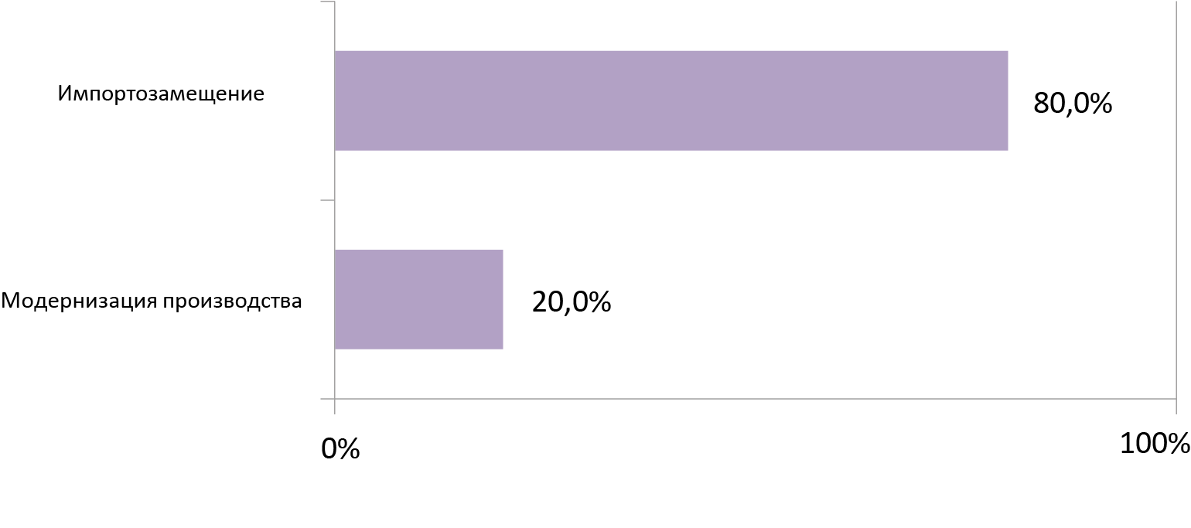
ГЛАВА 2. АНАЛИЗ И ОЦЕНКА РЕЗУЛЬТАТОВ ИССЛЕДОВАНИЯ
2.3. ИСПОЛЬЗОВАНИЕ РОССИЙСКОГО ПО
Среди ответивших «Нет» на вопрос о том, применяется ли на их предприятиях отечественное ПО, примерно 12%, а по 12,7% соответственно планируют или не планируют внедрять российское программное обеспечение. При этом стимулом для подавляющего большинства планирующих использование является импортозамещение (рис. 1).
Рис. 1
CSDEV.RU

Slide 13
ГЛАВА 2. АНАЛИЗ И ОЦЕНКА РЕЗУЛЬТАТОВ ИССЛЕДОВАНИЯ
2.3.1. КЛАССЫ И КОЛИЧЕСТВО ИСПОЛЬЗУЕМЫХ РОССИЙСКИХ ПРОГРАММНЫХ ПРОДУКТОВ
ТИМ\BIM-решения тесно связаны с системами автоматизации управления и производственных процессов. Эти связи могут формироваться как на уровне структуры, так и на уровне обмена информацией. Кроме того, расширение использования российских платформ автоматизации может оказать синергетический эффект на распространение и развитие ТИМ. Респондентам, эксплуатирующим российское ПО, было предложено указать классы программных продуктов для автоматизации управления и производственных процессов, которые используются в их компаниях.
К числу наиболее востребованных классов ПО для автоматизации управления и производственных процессов результаты исследования позволяют отнести системы автоматизированного проектирования (67,6% респондентов, работающих с российским ПО, используют их в компании) и средства информационного моделирования зданий и сооружений (55,2%) (рис. 2). Можно предположить, что применение CAD в свое время сформировало традицию автоматизации проектирования, развитие которой сейчас все активнее осуществляют ТИМ/BIM.
При этом более четверти (27,8%) респондентов, применяющих российское ПО, пользуются в компании 3 и более программными продуктами. Чаще всего применяются 5 и более решений (Таблица 3).
Таблица 3
Количество одновременно применяемых российских программных продуктов для автоматизации управления и производственных процессов
 | Количество | %
5 и более | 36 | 15,6%
2 | 23 | 10,0%
3 | 20 | 8,7%
1 | 17 | 7,4%
4 | 8 | 3,5%
Затрудняюсь ответить | 127 | 55,0%
Всего | 231 | 100,0%
CSDEV.RU

Slide 14
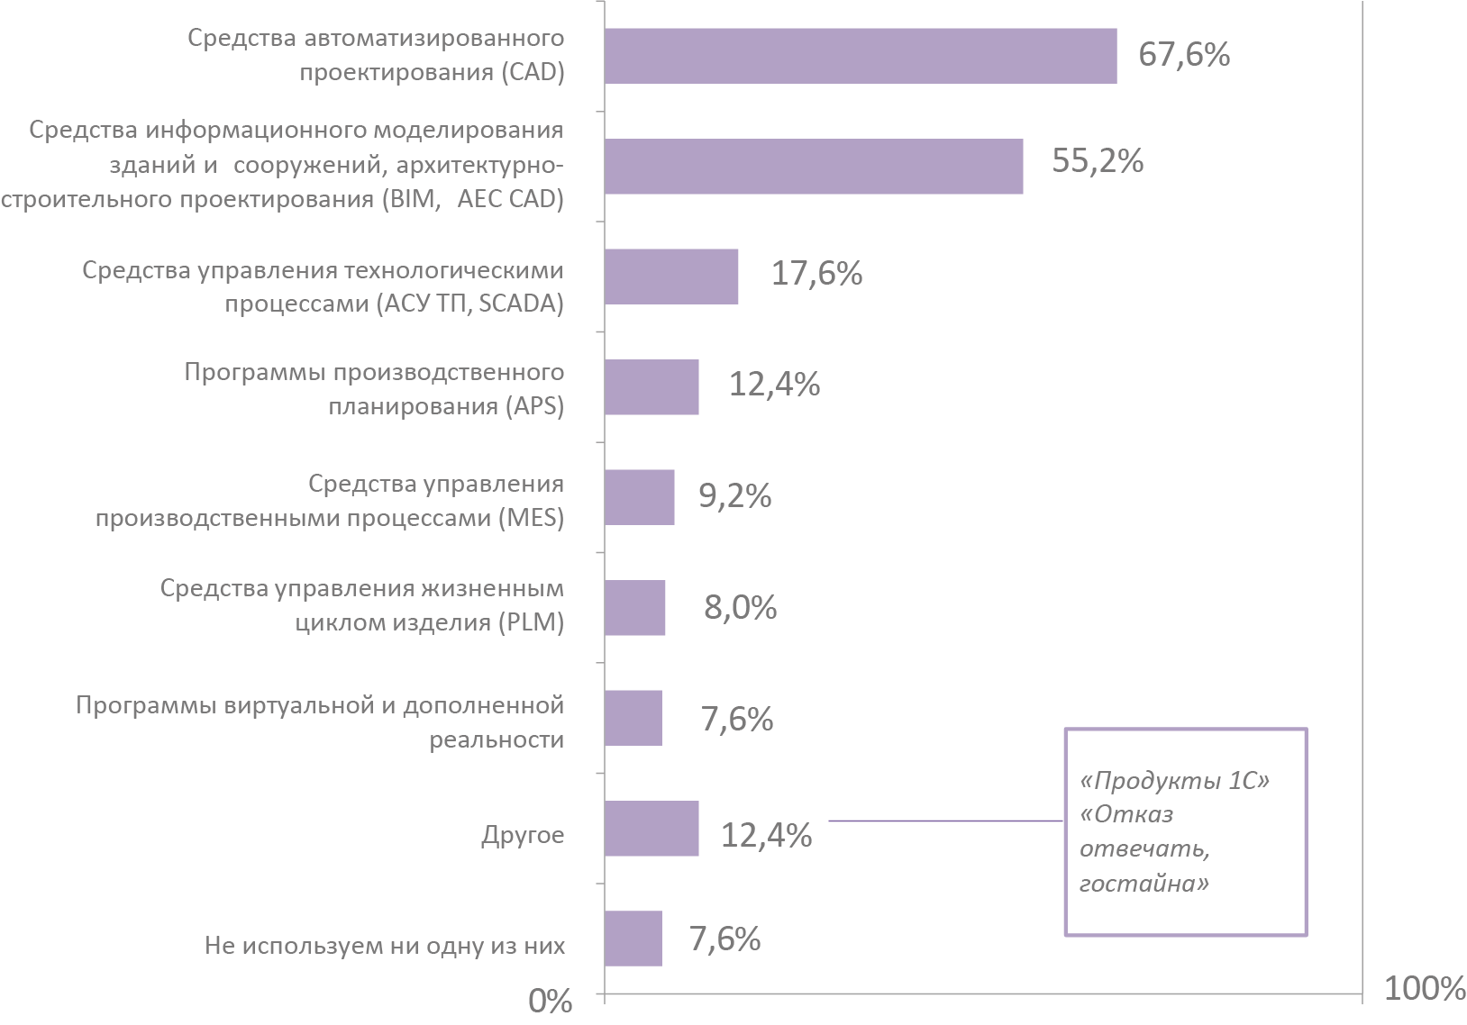
ГЛАВА 2. АНАЛИЗ И ОЦЕНКА РЕЗУЛЬТАТОВ ИССЛЕДОВАНИЯ
2.3.1. КЛАССЫ И КОЛИЧЕСТВО ИСПОЛЬЗУЕМЫХ РОССИЙСКИХ ПРОГРАММНЫХ ПРОДУКТОВ
Схожие результаты дал опрос респондентов, использующих зарубежное ПО. Наибольшее количество ответов относится к применению 5 и более решений (Таблица 4).
Таблица 4
Рис. 2
Количество одновременно применяемых зарубежных программных продуктов для автоматизации управления и производственных процессов
 | Количество | %
5 и более | 10 | 35,7%
1 | 6 | 21,4%
3 | 6 | 21,4%
2 | 3 | 10,7%
4 | 3 | 10,7%
Всего | 28 | 100,0%
CSDEV.RU

Slide 15
ГЛАВА 2. АНАЛИЗ И ОЦЕНКА РЕЗУЛЬТАТОВ ИССЛЕДОВАНИЯ
2.3.2. ИСПОЛЬЗОВАНИЕ КОНКРЕТНЫХ ПРОГРАММНЫХ ПРОДУКТОВ, ИХ КОМПЛЕКСНОЕ ПРИМЕНЕНИЕ И СПОСОБЫ ИНТЕГРАЦИИ
В целях изучения степени использования тех или иных программных продуктов респондентам был предложен список из наиболее распространенных сегодня российских решений в области инженерного ПО (в том числе ТИМ/BIM). Результаты отражены в Таблице 5. Наиболее частым ответом стал ответ «Model Studio CS на Платформе nanoCAD» – об этом заявили 45,6 процента респондентов, в принципе использующих классы российского ПО, приведенные на рис. 2.
Таблица 5
Количественные показатели использования конкретных программных продуктов (несколько вариантов)
 | Количество | %
Model Studio CS на Платформе nanoCAD | 114 | 45,6%
Компас-3D | 55 | 22,0%
Renga | 28 | 11,2%
ABViewer | 4 | 1,6%
T-FLEX | 3 | 1,2%
Не используем ни один из них | 93 | 37,2%
Всего | 250 | 100,0%
CSDEV.RU

Slide 16
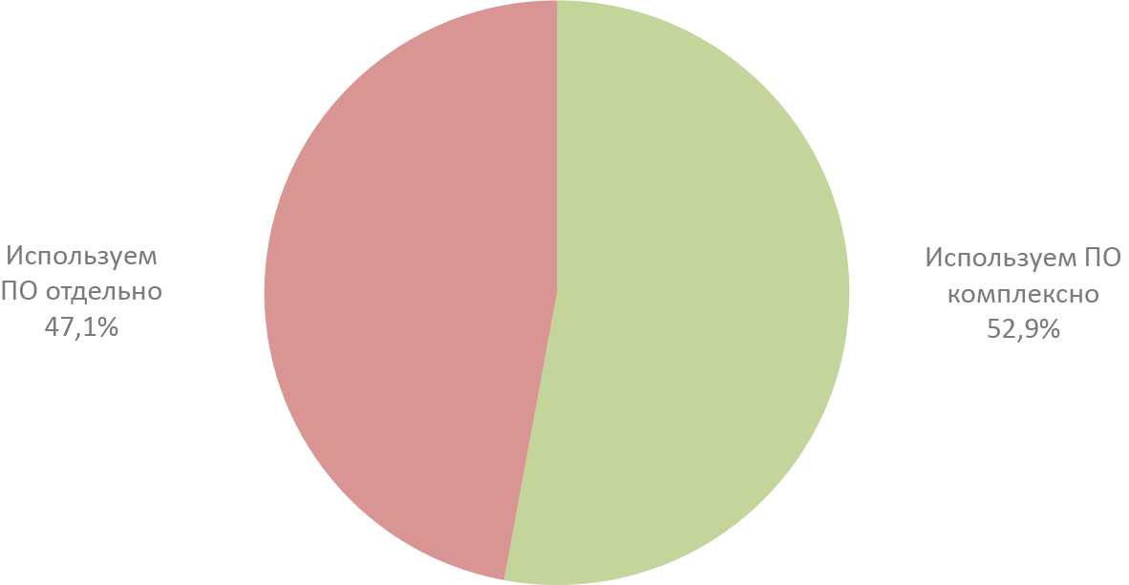
ГЛАВА 2. АНАЛИЗ И ОЦЕНКА РЕЗУЛЬТАТОВ ИССЛЕДОВАНИЯ
2.3.2. ИСПОЛЬЗОВАНИЕ КОНКРЕТНЫХ ПРОГРАММНЫХ ПРОДУКТОВ, ИХ КОМПЛЕКСНОЕ ПРИМЕНЕНИЕ И СПОСОБЫ ИНТЕГРАЦИИ
При этом подавляющее большинство опрошенных, использующих указанные продукты (83 из 157) указали, что их компании применяют эти решения комплексно (рис. 3).
Эта тенденция может служить еще одним аргументом в пользу создания российского интероперабельного ПО и решений для оптимизации интеграции инструментов разных производителей, поскольку в данный момент наиболее популярным решением для интеграции остается IFC. Отметим, что, по мнению ряда экспертов, этот формат управления данными сейчас не в полной мере отвечает задачам цифровизации, стоящими перед отечественной строительной отраслью. В категории «Другое» респонденты давали такие ответы, как «Через CADLib» и «Все само работает» (Таблица 6).
Рис. 3
Таблица 6
Способы интеграции программных продуктов разных производителей
 | Количество | %
Через IFC | 33 | 39,8%
Другое | 32 | 38,6%
С помощью редактируемого формата, обеспечивающего бесшовность передачи данных | 13 | 15,7%
Через API | 11 | 13,3%
Перенабираю данные руками | 9 | 10,8%
В формате офисных приложений | 9 | 10,8%
Всего | 83 | 100,0%
CSDEV.RU

Slide 17
ГЛАВА 2. АНАЛИЗ И ОЦЕНКА РЕЗУЛЬТАТОВ ИССЛЕДОВАНИЯ
2.3.3. УДОВЛЕТВОРЕННОСТЬ ПРИ ИСПОЛЬЗОВАНИИ ОТЕЧЕСТВЕННОГО ПО И НАПРАВЛЕНИЯ ЕГО УЛУЧШЕНИЯ
Подавляющее большинство опрошенных, чьи компании используют указанные отечественные решения, в целом удовлетворено тем, насколько эти продукты соответствуют задачам компании. Часть респондентов сообщает об определенных сложностях при внедрении и эксплуатации ПО. Лишь 17,8% сообщили о том, что данное ПО не удовлетворяет их запросам (Таблица 7).
Таблица 7
Степень удовлетворенности применяемым российским ПО
 | Количество | %
Удовлетворяет, но есть сложности в эксплуатации | 46 | 29,3%
Удовлетворяет, но есть сложности при внедрении | 45 | 28,7%
Удовлетворяет полностью | 38 | 24,2%
Не удовлетворяет | 28 | 17,8%
Всего | 157 | 100,0%
CSDEV.RU

Slide 18
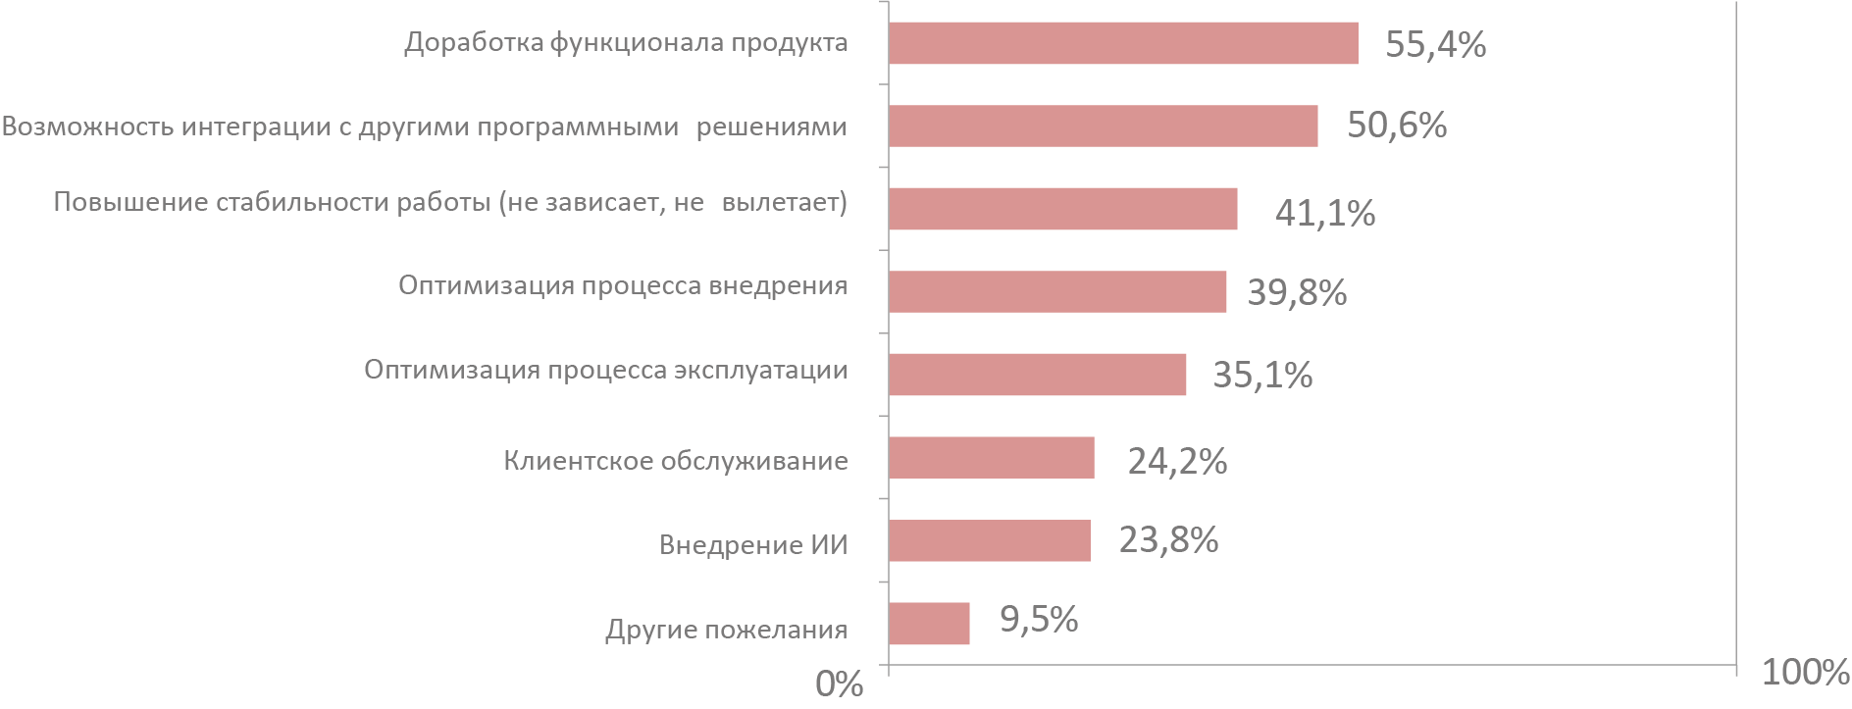
ГЛАВА 2. АНАЛИЗ И ОЦЕНКА РЕЗУЛЬТАТОВ ИССЛЕДОВАНИЯ
2.3.3. УДОВЛЕТВОРЕННОСТЬ ПРИ ИСПОЛЬЗОВАНИИ ОТЕЧЕСТВЕННОГО ПО И НАПРАВЛЕНИЯ ЕГО УЛУЧШЕНИЯ
При этом в качестве направлений улучшения российских разработок (рис. 4) респонденты группы использующих указанные выше продукты часто (50,6%) выбирали ответ, касающийся совместимости решений с продуктами других производителей.
Рис. 4
Этот фактор также является аргументом в пользу создания интероперабельного ПО и бесшовной цифровой среды для российских решений.
CSDEV.RU

Slide 19
ГЛАВА 2. АНАЛИЗ И ОЦЕНКА РЕЗУЛЬТАТОВ ИССЛЕДОВАНИЯ
2.4. ИСПОЛЬЗОВАНИЕ ЗАРУБЕЖНОГО ПО
2.4.1. ПРИЧИНЫ НЕИСПОЛЬЗОВАНИЯ РОССИЙСКОГО ПО/ИСПОЛЬЗОВАНИЯ ЗАРУБЕЖНОГО
Напомним, что о компаниях, не использующих российское программное обеспечение, сообщили 82 из 332 опрошенных (Таблица 8). Одним из самых популярных из предложенных ответов (34,1%) на вопрос, почему был сделан такой выбор, стало то, что импортное ПО закрывает задачи предприятия. Также значительная часть респондентов (23%) указала на недостаточный для них функционал российских решений. Еще 23% выбрали ответ «Другое», отметив, что «Есть возможность использования нелицензионного ПО» (по сути, пиратства) и «Партнеры за рубежом не воспринимают российское ПО».
Таблица 8
Причины использования импортного ПО (несколько вариантов)
 | Количество | %
Компания закрывает задачи с помощью импортного ПО | 28 | 34,1%
Российский продукт существует, но решает задачи не полностью | 23 | 28,0%
Затраты на приобретение российского продукта слишком велики | 13 | 15,9%
На рынке нет российского продукта, решающего задачи компании | 12 | 14,6%
Затраты на внедрение слишком велики | 11 | 13,4%
Ждем возврата официального лицензирования западного ПО | 8 | 9,8%
Российский продукт находится в стадии разработки | 7 | 8,5%
Затраты на эксплуатацию слишком велики | 5 | 6,1%
Другое | 23 | 28,0%
Всего | 82 | 100,0%
CSDEV.RU

Slide 20
ГЛАВА 2. АНАЛИЗ И ОЦЕНКА РЕЗУЛЬТАТОВ ИССЛЕДОВАНИЯ
2.4.1.1. СЛИШКОМ ДОРОГИЕ ЛИБО ОТСУТСТВУЮЩИЕ РОССИЙСКИЕ ПРОДУКТЫ, НЕОБХОДИМЫЕ КОМПАНИЯМ, ПРИМЕНЯЮЩИМ ИМПОРТНОЕ ПО
Респондентам, давшим ответы о слишком высокой стоимости покупки российского ПО либо отсутствия необходимого отечественного программного обеспечения, были заданы дополнительные вопросы. Наиболее популярным ответом (92,3%) на вопрос о том, какие продукты респонденты считают слишком дорогими, стал «Специализированные САПР» (Таблица 9). Также среди компаний, не использующих российское ПО выражен запрос на таковые продукты в сфере специализированных САПР (Таблица 10).
Таблица 9
Таблица 10
Продукты, затраты на приобретение которых слишком высоки (несколько вариантов)
 | Количество | %
Специализированные САПР (системы автоматизированного проектирования) | 12 | 92,3%
Программное обеспечение для автоматизации управления данными | 2 | 15,4%
Офисное программное обеспечение | 1 | 7,7%
Графические и видеоредакторы | 1 | 7,7%
Системы аналитики | 1 | 7,7%
Программное обеспечение для управления финансами | 1 | 7,7%
Другое | 3 | 23,1%
Всего | 13 | 100,0%
Отсутствующее российское ПО для решения задач компании (несколько вариантов)
 | Количество | %
Специализированные САПР (системы автоматизированного проектирования) | 8 | 66,7%
Офисное программное обеспечение | 5 | 41,7%
Системы аналитики | 2 | 16,7%
Программное обеспечение для управления финансами | 2 | 16,7%
Программное обеспечение для автоматизации управления данными | 1 | 8,3%
Графические и видеоредакторы | 1 | 8,3%
Другое | 1 | 8,3%
Всего | 12 | 100,0%
CSDEV.RU

Slide 21
ГЛАВА 2. АНАЛИЗ И ОЦЕНКА РЕЗУЛЬТАТОВ ИССЛЕДОВАНИЯ
2.5. СОСТОЯНИЕ РЫНКА ОТЕЧЕСТВЕННОГО ПРОГРАММНОГО ОБЕСПЕЧЕНИЯ, ПО ОЦЕНКЕ РЕСПОНДЕНТОВ
Процессы, происходящие в сфере разработки, реализации и внедрения отечественного программного обеспечения, в частности – ТИМ, участники рынка воспринимают по-разному. Видение наиболее общей картины позволяет производителям ИТ-решений точнее формировать дальнейшую стратегию своих действий.
Так, на вопрос о достаточности и доступности российского ПО более половины всех респондентов (55,4%) сообщили, что на рынке недостаточно нужных решений (рис. 5). Дальнейший опрос в этой группе показал, что сильнее всего, по мнению респондентов, процесс создания нужного объема программ тормозит недостаточная квалификация разработчиков (39,1%), фактор того, что запрос на российские решения возник недавно (35,9%), и отсутствие у разработчиков заинтересованности в создании решений, в которых опрошенные нуждаются. Ответ «Не хватает финансирования/политических решений» также дало значимое число опрошенных (рис. 6).
При этом две трети всех опрошенных (159 из 332 респондентов) основным препятствием для развития рынка отечественного ПО считают неготовность предприятий к полноценному переходу на российские программные продукты по таким причинам, как высокая стоимость, недостаточная функциональность продуктов, недостаточная квалификация сотрудников предприятий и др. (Таблица 11).
Учитывая, что прошедший стадию становления рынок в дальнейшем должен развиваться во многом благодаря запросам клиентов, можно предположить, что ключом к устранению препятствий, тормозящих расширение ассортимента и функционала российского ПО, является все-таки содействие потребителям в устранении барьеров, мешающих им активно внедрять отечественные разработки.
CSDEV.RU
21

Slide 22
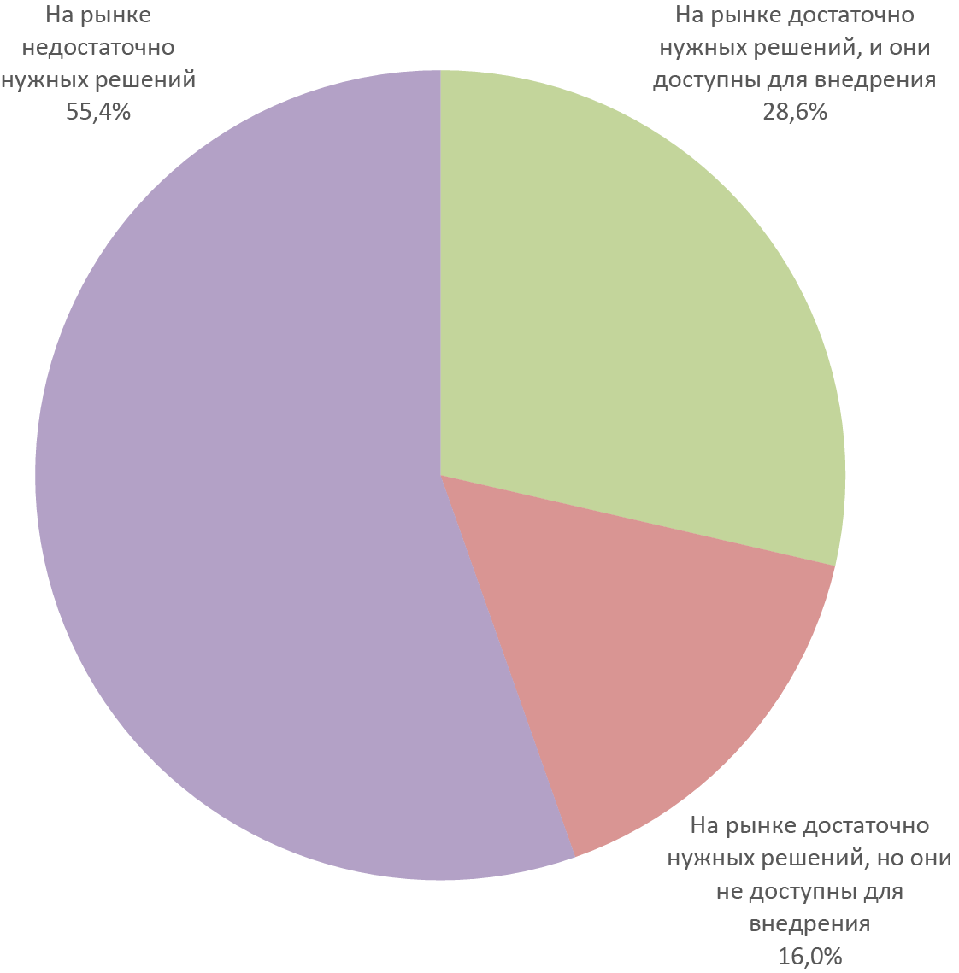
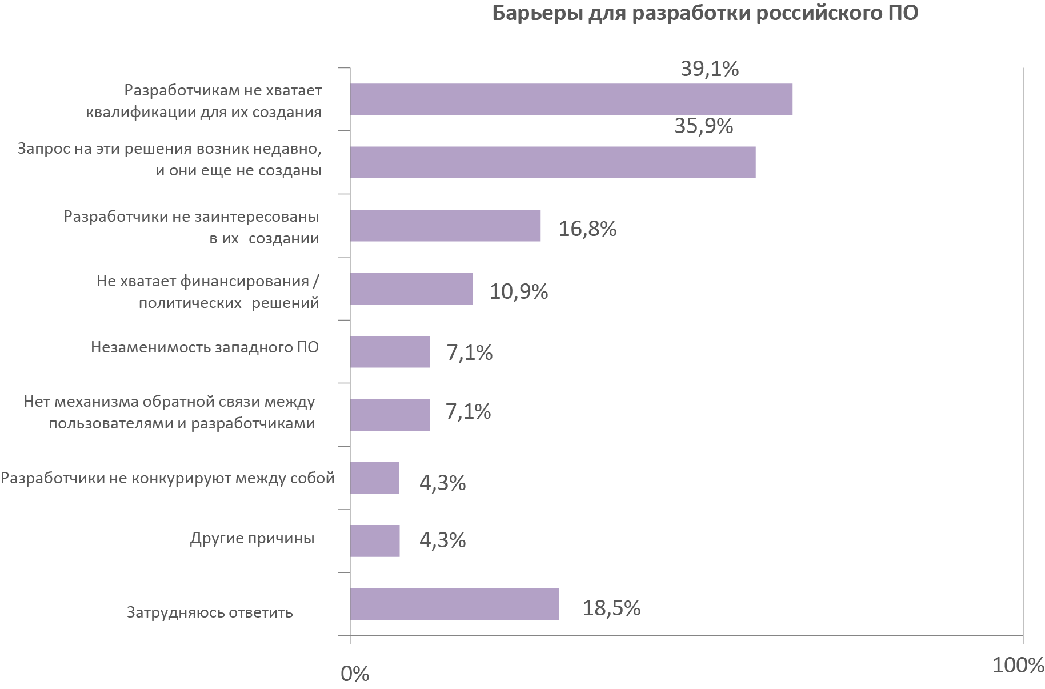
ГЛАВА 2. АНАЛИЗ И ОЦЕНКА РЕЗУЛЬТАТОВ ИССЛЕДОВАНИЯ
2.5. СОСТОЯНИЕ РЫНКА ОТЕЧЕСТВЕННОГО ПРОГРАММНОГО ОБЕСПЕЧЕНИЯ ПО ОЦЕНКЕ РЕСПОНДЕНТОВ
Рис. 5
Рис. 6
CSDEV.RU

Slide 23
ГЛАВА 2. АНАЛИЗ И ОЦЕНКА РЕЗУЛЬТАТОВ ИССЛЕДОВАНИЯ
2.5. СОСТОЯНИЕ РЫНКА ОТЕЧЕСТВЕННОГО ПРОГРАММНОГО ОБЕСПЕЧЕНИЯ ПО ОЦЕНКЕ РЕСПОНДЕНТОВ
Таблица 11
Препятствия к развитию рынка российского ПО (несколько вариантов)
 | Количество | %
Отсутствие готовности предприятий к использованию российского ПО | 159 | 47,9%
Отсутствие единого подхода (терминологии, «правил игры», общего применения) к использованию российского ПО в отрасли | 114 | 34,3%
Отсутствие нормативно-правовой базы для использования российского ПО | 77 | 23,2%
Затрудняюсь ответить | 138 | 9,9%
Всего | 332 | 100,0%
CSDEV.RU

Slide 24
ГЛАВА 2. АНАЛИЗ И ОЦЕНКА РЕЗУЛЬТАТОВ ИССЛЕДОВАНИЯ
2.6. НАИБОЛЕЕ ЭФФЕКТИВНЫЕ МЕРЫ ПОДДЕРЖКИ РАЗВИТИЯ РЫНКА РОССИЙСКОГО ПРОГРАММНОГО ОБЕСПЕЧЕНИЯ, ПО МНЕНИЮ РЕСПОНДЕНТОВ
Многие производители отечественного программного обеспечения получили новые широкие возможности для создания и реализации собственных продуктов лишь недавно в результате ухода с российского рынка западных вендоров и снижения тенденции лоббирования их интересов. Таким образом, можно сказать, что формирование российского рынка ПО происходит прямо сейчас.
Важным аспектом процесса является положение предприятий, много лет использовавших иностранный софт и в настоящий момент реализующих стратегии перехода на российские продукты. Как показали данные нашего исследования, приведенные выше, высокие затраты на приобретение и внедрение новых для компаний российских продуктов часто являются препятствием, особенно заметным в сфере гражданского строительства, где российское ПО внедряется не так активно, как, например, в промышленности. Все это негативно влияет и на динамику создания и совершенствования продуктов производителями.
Мы попросили респондентов ответить на вопрос о том, какую меру поддержки, направленную на преодоление перечисленных барьеров и в итоге на стимулирование роста количества и качества российского программного обеспечения они считают наиболее эффективной (рис. 7).
CSDEV.RU
24

Slide 25
ГЛАВА 2. АНАЛИЗ И ОЦЕНКА РЕЗУЛЬТАТОВ ИССЛЕДОВАНИЯ
2.6. НАИБОЛЕЕ ЭФФЕКТИВНЫЕ МЕРЫ ПОДДЕРЖКИ РАЗВИТИЯ РЫНКА РОССИЙСКОГО ПРОГРАММНОГО ОБЕСПЕЧЕНИЯ, ПО МНЕНИЮ РЕСПОНДЕНТОВ
Рис. 7
Почти треть опрошенных (29,5%) в первую очередь отметила эффективность предоставления скидки на приобретение программного продукта, каждый пятый (20,8%) указал на действенность государственных субсидий на внедрение отечественного ПО, чуть меньшее число респондентов выбрало реализацию государственных преференций для разработчиков – маркетинговой поддержки, пропаганды, обучения потенциальных пользователей.
CSDEV.RU

Slide 26
ГЛАВА 2. АНАЛИЗ И ОЦЕНКА РЕЗУЛЬТАТОВ ИССЛЕДОВАНИЯ
2.7. ВЫВОДЫ 2.7.1 ОБЩАЯ ОЦЕНКА РЕЗУЛЬТАТОВ ИССЛЕДОВАНИЯ
На основе проведенного исследования «Применение российских ТИМ как составляющей рынка отечественного ПО 2024» можно сделать вывод, что российский рынок ТИМ находится в стадии значительных изменений и переходит на новый этап развития. Значимость этого перехода определяется уходом зарубежных вендоров и стратегическим курсом страны на развитие отечественных цифровых технологий.
2.7.2 ОСНОВНЫЕ РЕЗУЛЬТАТЫ ИССЛЕДОВАНИЯ
Востребованность российского ПО. Респонденты демонстрируют повышенный интерес, а их компании – положительную динамику в использовании отечественных технологий информационного моделирования. 75.3% респондентов уже используют отечественные решения, в том числе – технологии информационного моделирования, что свидетельствует об активном переходе к российскому ПО.
Причины использования российского ПО. Использование отечественных решений обусловлено как стратегическими причинами, так и необходимостью модернизации предприятий. 27.2% респондентов отметили, что российское ПО является для них традиционным инструментом, а для 23.2% – средством модернизации.
Преобладающие сферы применения ПО. Наиболее востребованными оказались системы автоматизированного проектирования (САПР) и информационного моделирования (ТИМ), что отражает текущие потребности отрасли.
Проблемы и перспективы. Несмотря на удовлетворенность большинства пользователей, существуют определенные барьеры при внедрении и эксплуатации ПО, а также потребность в повышении совместимости российских продуктов разных производителей.
CSDEV.RU
26

Slide 27
ГЛАВА 2. АНАЛИЗ И ОЦЕНКА РЕЗУЛЬТАТОВ ИССЛЕДОВАНИЯ
2.7.3. ВОЗМОЖНЫЕ СТРАТЕГИЧЕСКИЕ НАПРАВЛЕНИЯ РАЗВИТИЯ
Исходя из результатов исследования, можно выделить несколько стратегических направлений для дальнейшего развития отечественного ПО, в том числе – ТИМ
Дальнейшее развитие качества и функциональности. Повышение качества и расширение функциональных возможностей отечественных решений повысит удовлетворенность пользователей и станет дополнительным стимулом для развития рынка российского ПО.
Фокус на интероперабельность. Пользователям нужны решения, способные эффективно взаимодействовать с другими системами.
Образование и поддержка пользователей. Для повышения результативности внедрения российского ПО важно организовать программы обучения и технической поддержки с целью повышения уровня компетенций пользователей, в частности – в области ТИМ.
Стимулирование развития рынка. Меры государственной поддержки и субсидирования для стимулирования внедрения отечественного ПО и преодоления финансовых барьеров остаются наиболее востребованным и ожидаемым решением.
CSDEV.RU
27

Slide 28
ЗАКЛЮЧЕНИЕ
Исследование демонстрирует значительный прогресс и перспективы отечественного рынка ПО. Несмотря на определенные трудности, рынок показывает заметный рост и готовность к инновациям. Эффективное внедрение решений, в том числе – в области информационного моделирования способно обеспечить значительное развитие цифровизации в различных отраслях, укрепляя технологический суверенитет страны.
CSDEV.RU
28

Slide 29
БИБЛИОГРАФИЧЕСКИЙ СПИСОК
Нормативно-правовые акты
Градостроительный кодекс Российской Федерации от 29.12.2004 № 190-ФЗ (ред. от 25.12.2023) (с изм. и доп., вступ. в силу с 01.02.2024) // Собрание законодательства РФ.
Постановление Правительства Российской Федерации от 02.03.2019 г. № 234 «О системе управления реализацией национальной программы «Цифровая экономика Российской Федерации» // СПС ГАРАНТ.
Распоряжение Правительства РФ от 27.12.2021 № 3883-р «Об утверждении стратегического направления в области цифровой трансформации строительной отрасли, городского и жилищно-коммунального хозяйства Российской Федерации до 2030 года». // СПС ГАРАНТ.
Распоряжение Правительства РФ от 13.02.2019 № 207-р «Об утверждении Стратегии пространственного развития Российской Федерации на период до 2025 года». // СПС ГАРАНТ.
CSDEV.RU
29

Slide 30
БИБЛИОГРАФИЧЕСКИЙ СПИСОК
Научная и учебная литература
Васильева Е.Ю. Нормативно-правовое регулирование применения технологии информационного моделирования в транспортном строительстве // Тенденции развития науки и образования. (3) 2023. – С. 99-102.
Киевский И. Л., Алексанин А. В., Жаров Я. В. Организационная обеспеченность строительных проектов на основе технологии информационного моделирования // Промышленное и гражданское строительство. 2021. № 12. – C. 55-60.
Корнеева А.М. Технологии информационного моделирования как новая парадигма градостроительной деятельности // Креативная экономика. – 2022. – Том 16. – № 10. – С. 3935-3950.
Кузнецов К. Готовимся к внедрению ТИМ: несколько насущных вопросов издалека // Агентство новостей «Строительный бизнес» 16.11.21.
Овсянникова Т. Ю., Пацуков А. А. (2022). Системы информационного моделирования зданий: стратегические цели и реалии цифровой трансформации в строительстве. Недвижимость: экономика, управление, (1), – С. 13-18.
Рольбина Е.С. Маркетинговые исследования, сегментация, позиционирование : учебное пособие / Е.С. Рольбина. – Казань: Изд-во КГФЭИ, 2011, С. 41
Ялилов А. Д. Особенности гражданско-правового регулирования отношений в сфере проектирования и строительства при использовании технологии информационного моделирования (BIM) // Актуальные проблемы российского права. – 2022. – Т. 17. – № 11. – С. 87-99.
Юшкин И.И., Аламиди Ш.Г.Х., Сташевская Н.А. Проблемы и преимущества внедрения BIM на предприятиях строительной отрасли // Строительная механика инженерных конструкций и сооружений. – 2022. Т. 18. № 2. С. 172-181.
Электронные ресурсы:
BIM-технологии (рынок России) Информационное моделирование зданий и сооружений. URL: https://www.tadviser.ru/index.php.
Официальный сайт Группы компаний CSoft. URL:https://www.csoft.ru.
CSDEV.RU

Slide 31
ПРИЛОЖЕНИЕ
ФОРМА ДЛЯ ЗАПОЛНЕНИЯ ОПРОСНИКА
Данный опрос носит исключительно исследовательский характер и служит для сбора статистических данных.
I ОБЩАЯ ИНФОРМАЦИЯ
1. Как к вам обращаться (информация будет использована при передаче результатов исследования 2. Название вашей компании 3. Должность 4. Адрес электронной почты (информация будет использована ТОЛЬКО при передаче результатов исследования) 5. Какова численность сотрудников вашего предприятия?
До 50 человек
До 100 человек
До 500 человек
Свыше 500 человек
6. Направление основной деятельности компании:
Строительство
Энергетика
Тяжелая промышленность (в т.ч. добывающая и обрабатывающая)
Проектная организация
Инжиниринг
ИТ
Образование
Госучреждение
Другое (укажите, какое именно)
II ОБЩАЯ СИТУАЦИЯ С ПРИМЕНЕНИЕМ РОССИЙСКИХ ЦИФРОВЫХ ПРОДУКТОВ
7. Использует ли ваша компания российские цифровые решения?
Да
Нет
Пока нет, но планирует использовать
CSDEV.RU
31

Slide 32
ПРИЛОЖЕНИЕ
ФОРМА ДЛЯ ЗАПОЛНЕНИЯ ОПРОСНИКА
Данный опрос носит исключительно исследовательский характер и служит для сбора статистических данных.
ЕСЛИ «ДА» П. 7:
Д1 По какой причине ваша компания использует российское ПО
Это базовое ПО, исторически применяемое предприятием
Перешли на российское ПО в связи с импортозамещением
Российское ПО – часть процесса модернизации предприятия
Д2 Программы каких классов ваша компания использует для автоматизации управления и производственных процессов
Средства управления жизненным циклом изделия (PLM)
Средства автоматизированного проектирования (CAD)
Средства информационного моделирования зданий и сооружений, архитектурно-строительного проектирования (BIM, AEC CAD)
Программы производственного планирования (APS)
Средства управления производственными процессами (MES)
Средства управления технологическими процессами (АСУ ТП, SCADA)
Программы виртуальной и дополненной реальности
ЕСЛИ «ПЕРЕШЛИ НА РОССИЙСКОЕ ПО В СВЯЗИ С ИМПОРТОЗАМЕЩЕНИЕМ»:
ПР1 Как вы оцениваете финансовый результат приобретения российского ПО
Уже есть положительный финансовый результат
Положительный финансовый результат будет получен в перспективе нескольких лет
Финансовый результат сомнителен
CSDEV.RU
32

Slide 33
ПРИЛОЖЕНИЕ
ФОРМА ДЛЯ ЗАПОЛНЕНИЯ ОПРОСНИКА
Данный опрос носит исключительно исследовательский характер и служит для сбора статистических данных.
ЕСЛИ «ДА» НА ОДИН ИЗ ПУНКТОВ Д2:
Д2Д1 Используете ли вы один из перечисленных продуктов
Model Studio CS на Платформе nanoCAD
Компас-3D
ABViewer
T-FLEX
Renga
Другое (укажите)
Д2Д2 Применяет ли ваша компания указанное решение комплексно с другими продуктами
Да
Нет
ЕСЛИ «ДА»
Д2Д2Д Как вы интегрируете между собой эти решения:
Через API
Через IFC
С помощью редактируемого формата, обеспечивающего бесшовность передачи данных
Перенабираю данные руками
Форматы офисных приложений
CSDEV.RU
33

Slide 34
ПРИЛОЖЕНИЕ
ФОРМА ДЛЯ ЗАПОЛНЕНИЯ ОПРОСНИКА
Данный опрос носит исключительно исследовательский характер и служит для сбора статистических данных.
Д2Д3 Насколько данное решение удовлетворяет потребности компании
Удовлетворяет полностью
Удовлетворяет, но есть сложности при внедрении
Удовлетворяет, но есть сложности в эксплуатации
Не удовлетворяет
Д2Д4 Сколько программных продуктов используется на вашем предприятии
1
2
3
4
Более 5
Д2Д5 В каких направлениях может быть усовершенствован продукт, который использует ваша компания
Возможность интеграции с другими программными решениями
Оптимизация процесса внедрения
Оптимизация процесса эксплуатации
Клиентское обслуживание
Функционал продукта
Внедрение ИИ
Другое (укажите)
CSDEV.RU
34

Slide 35
ПРИЛОЖЕНИЕ
ФОРМА ДЛЯ ЗАПОЛНЕНИЯ ОПРОСНИКА
Данный опрос носит исключительно исследовательский характер и служит для сбора статистических данных.
ЕСЛИ «НЕТ» П. 7:
Н1 Почему ваша компания не использует российские программные решения
Компания закрывает задачи с помощью импортного ПО
На рынке нет российского продукта, решающего задачи компании
Российский продукт существует, но решает задачи неполностью
Российский продукт находится в стадии разработки
Затраты на приобретение российского продукта слишком велики
Затраты на внедрение слишком велики
Затраты на эксплуатацию слишком велики
Ждем возврата официального лицензирования западного ПО
ЕСЛИ «КОМПАНИЯ ЗАКРЫВАЕТ ЗАДАЧИ С ПОМОЩЬЮ ИМПОРТНОГО ПО»:
КЗ 1 Сколько программных продуктов используется на вашем предприятии
1
2
3
4
Более 5
CSDEV.RU
35

Slide 36
ПРИЛОЖЕНИЕ
ФОРМА ДЛЯ ЗАПОЛНЕНИЯ ОПРОСНИКА
Данный опрос носит исключительно исследовательский характер и служит для сбора статистических данных.
ЕСЛИ «НА РЫНКЕ НЕТ РОССИЙСКОГО ПРОДУКТА, РЕШАЮЩЕГО ЗАДАЧИ КОМПАНИИ»:
НП1 Какого именно российского решения вам не хватает:
Офисного ПО
Специализированного САПР
ПО автоматизации управления данными
Графических и видеоредакторов
Систем аналитики
ПО для управления финансами
Другое
ЕСЛИ «ЗАТРАТЫ НА ПРИОБРЕТЕНИЕ РОССИЙСКОГО ПРОДУКТА СЛИШКОМ ВЕЛИКИ»:
НЗ 1 К какому направлению относится продукт, затраты на приобретение которого ваша компания считает слишком высокими:
Офисное ПО
Специализированные САПР
ПО автоматизации управления данными
Графические и видеоредакторы
Системы аналитики
ПО для управления финансами
Другое
CSDEV.RU
36

Slide 37
ПРИЛОЖЕНИЕ
ФОРМА ДЛЯ ЗАПОЛНЕНИЯ ОПРОСНИКА
Данный опрос носит исключительно исследовательский характер и служит для сбора статистических данных.
ЕСЛИ «ПОКА НЕТ, НО ПЛАНИРУЕТ ИСПОЛЬЗОВАТЬ»:
ПН1 По какой причине планируется использование
Импортозамещение
Модернизация производства
7. Как вы в целом оцениваете состояние рынка российского ПО
На рынке достаточно нужных решений и они доступны для внедрения
На рынке достаточно нужных решений, но они недоступны для внедрения
На рынке недостаточно нужных решений
ЕСЛИ «НА РЫНКЕ НЕДОСТАТОЧНО НУЖНЫХ РЕШЕНИЙ»
НН1 В чем, на ваш взгляд, основное препятствие к их появлению:
Запрос на эти решения возник недавно и они еще не созданы
Разработчики не заинтересованы в их создании
Разработчикам не хватает квалификации для их создания
CSDEV.RU
37

Slide 38
ПРИЛОЖЕНИЕ
ФОРМА ДЛЯ ЗАПОЛНЕНИЯ ОПРОСНИКА
Данный опрос носит исключительно исследовательский характер и служит для сбора статистических данных.
8. Как вы в целом оцениваете состояние рынка российского ПО
Субсидии на внедрение
Преференции при эксплуатации (маркетинговая поддержка вашей продукции государством, включение в реестры проверенных поставщиков, содействие в экспорте и т.д.)
Скидка на приобретение
Скидка на сопровождение
9. Что из перечисленного, на ваш взгляд, является сейчас препятствием к развитию рынка отечественного ПО
Отсутствие единого подхода (терминологии, «правил игры», общего применения) к использованию российского ПО в отрасли / или отсутствие отраслевой стратегии использования российского ПО
Отсутствие нормативно-правовой базы для использования российского ПО
Отсутствие готовности предприятий к использованию российского ПО
Другое
CSDEV.RU
38

Slide 39
СПАСИБО ЗА ВНИМАНИЕ!
CSDEV.RU/+7 (495) 069-44-44
107150, г. Москва, ул. Бойцовая, д. 17, к.3, пом. 12, комната 3Б

